Slide 1
Инвестиционный паспорт объекта ________________________________________________________________________________________________________________________________________
НАИМЕНОВАНИЕ ОБЪЕКТА: Комплекс строений
АДРЕС: г. Бендеры, м-н Северный, 14

Slide 2
Характеристика инвестиционной площадки
Рекомендованное назначение | Производство
Общая площадь инвестиционной площадки | 19 380 кв.м.
Общая площадь строения | 2 471,5 кв.м.
Электроснабжение | Нет
Газоснабжение | Нет
Водоснабжение и водоотведение | Нет
Транспортные коммуникации | Асфальтобетонная дорога вокруг участка
Форма собственности | Объект находится в муниципальной собственности
Форма взаимодействия с инвестором:
Аренда | Да
Продажа | Нет
Совместная деятельность | Нет

Slide 3
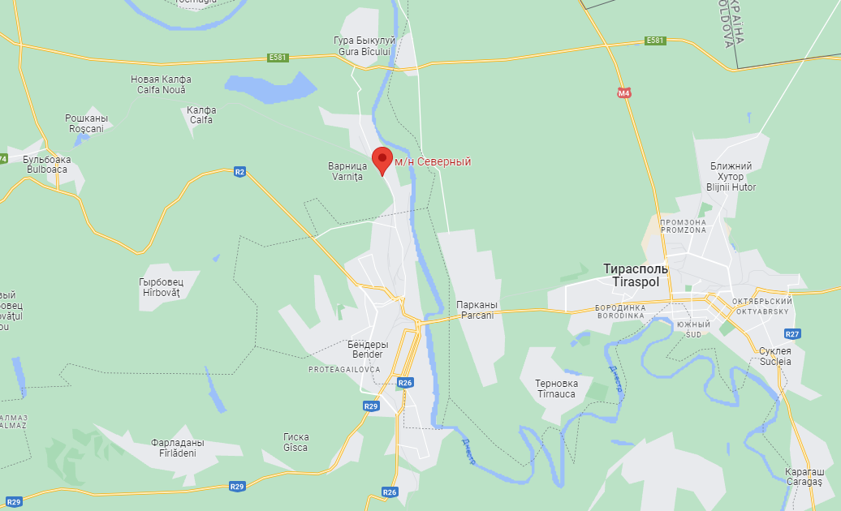
Местонахождение объекта

Slide 4
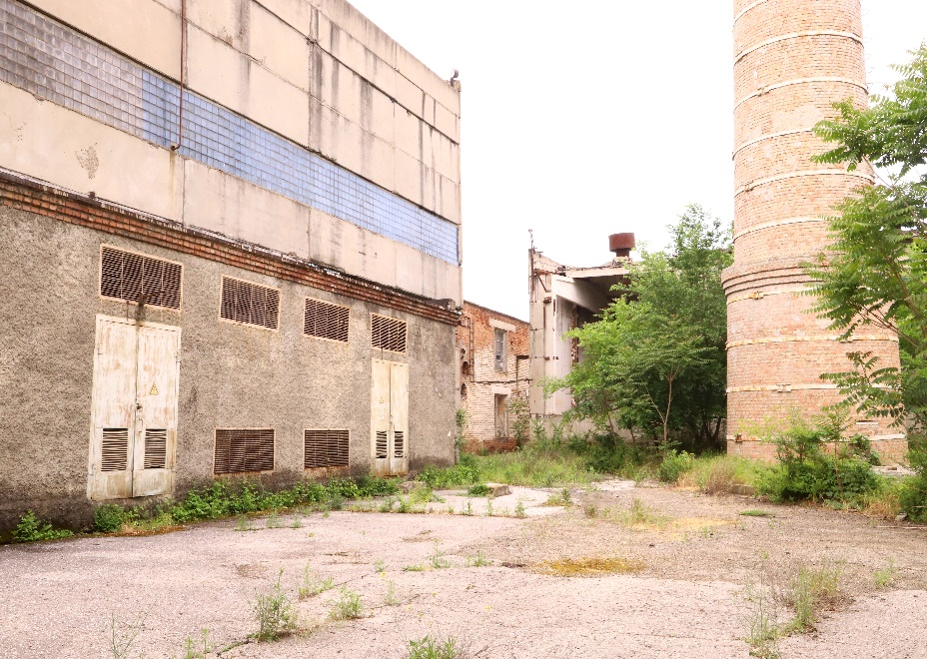
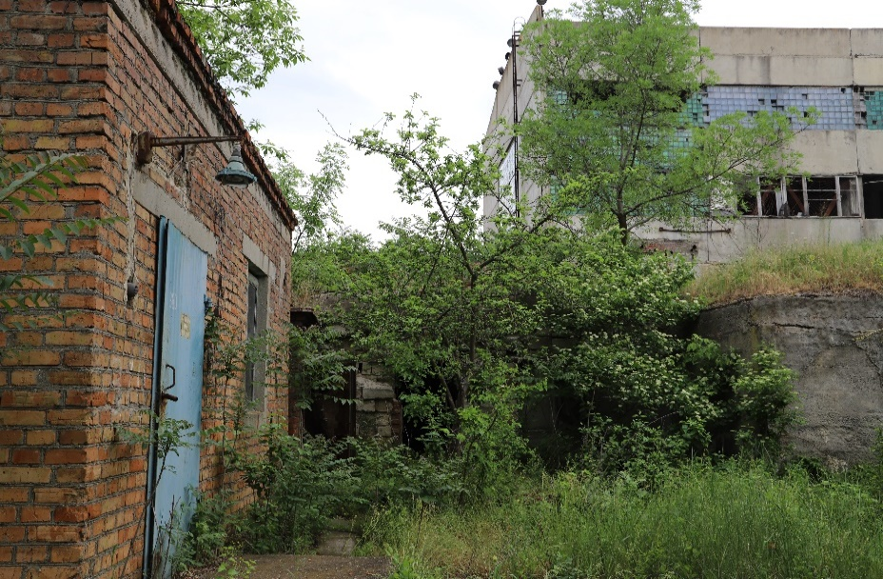
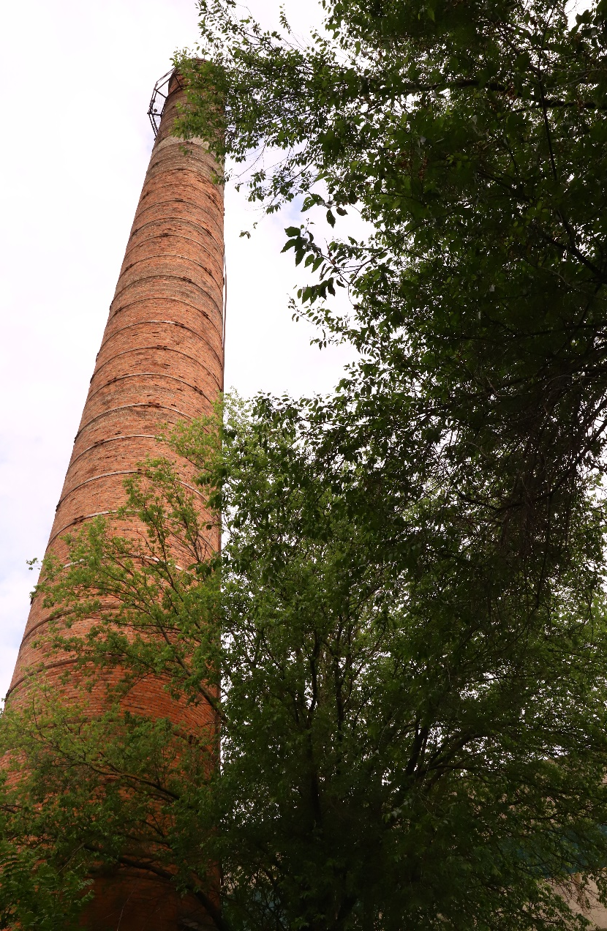
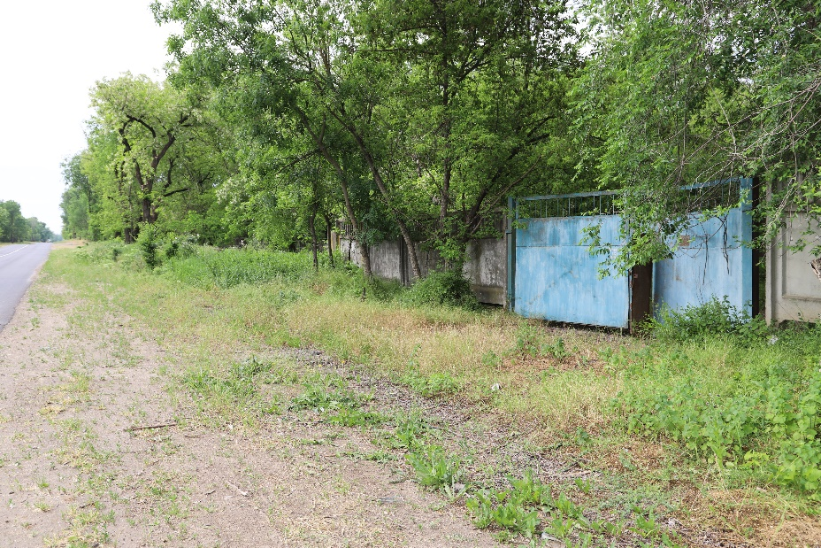
Фотогалерея

Slide 5
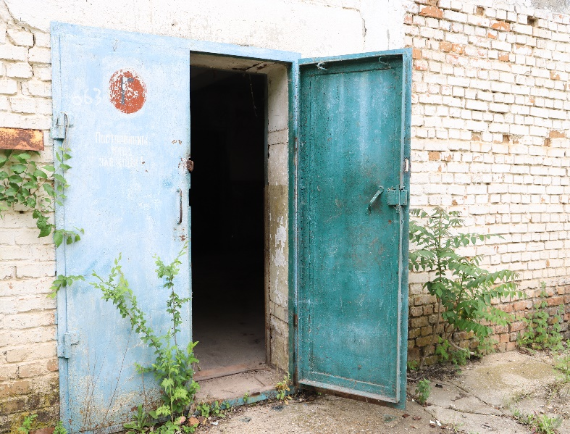
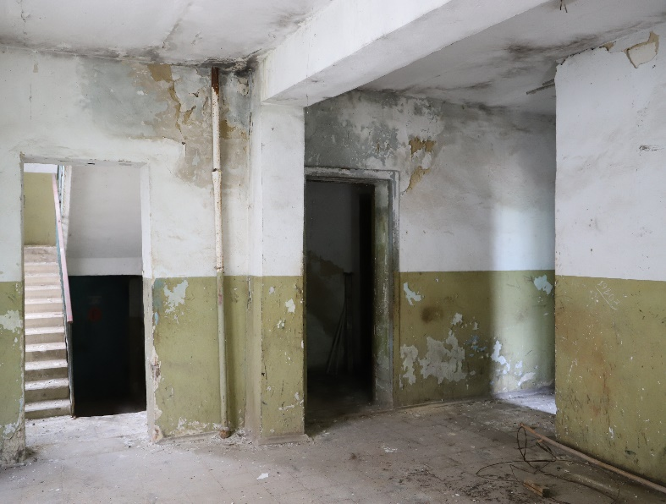
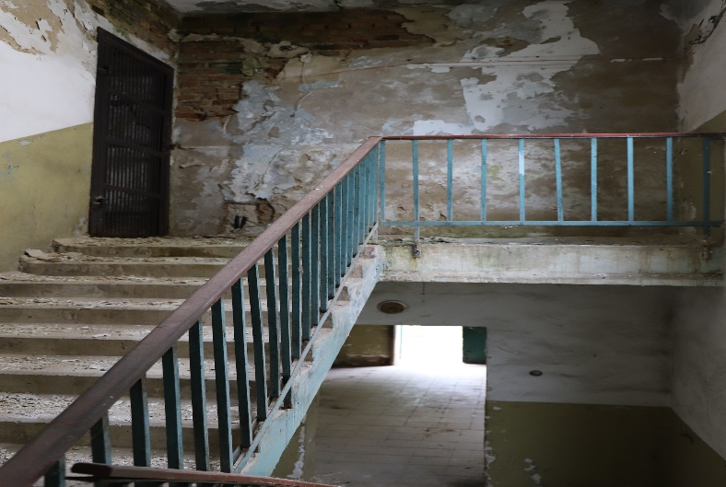
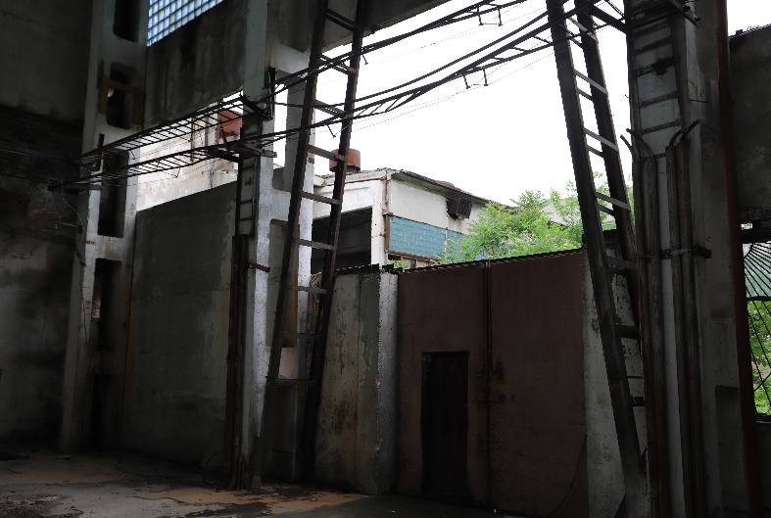
Фотогалерея

Slide 6
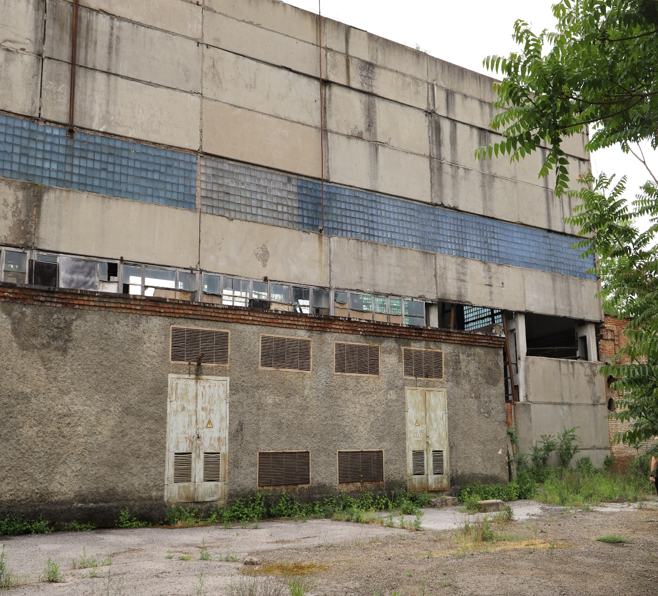
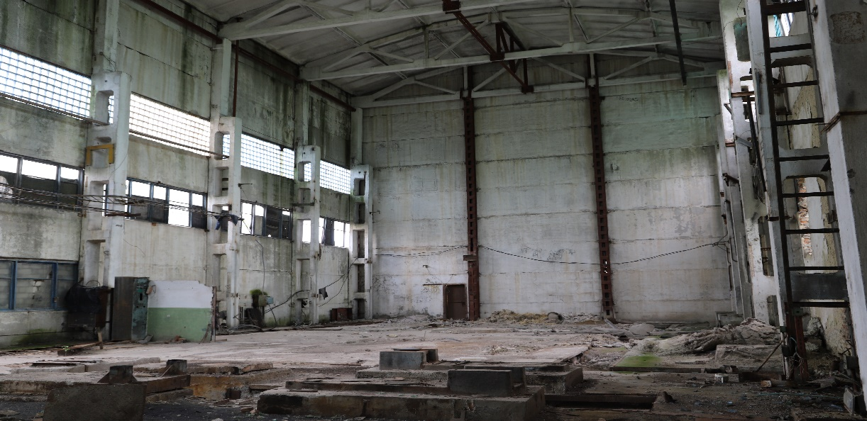
Фотогалерея

Slide 7
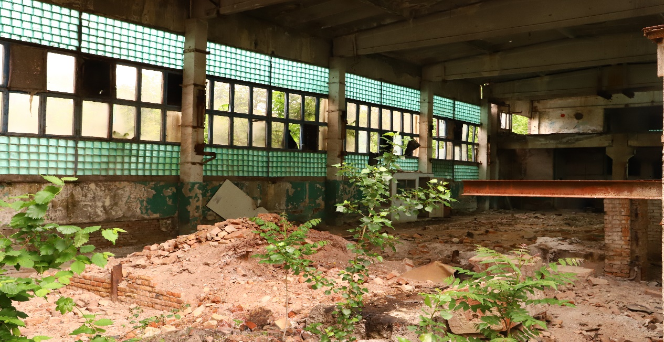
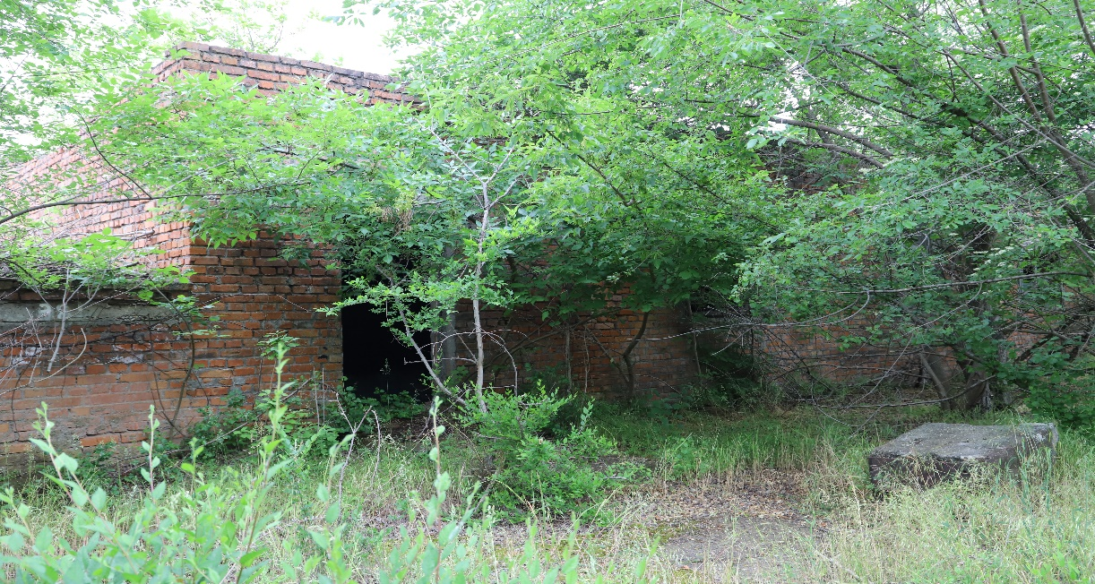
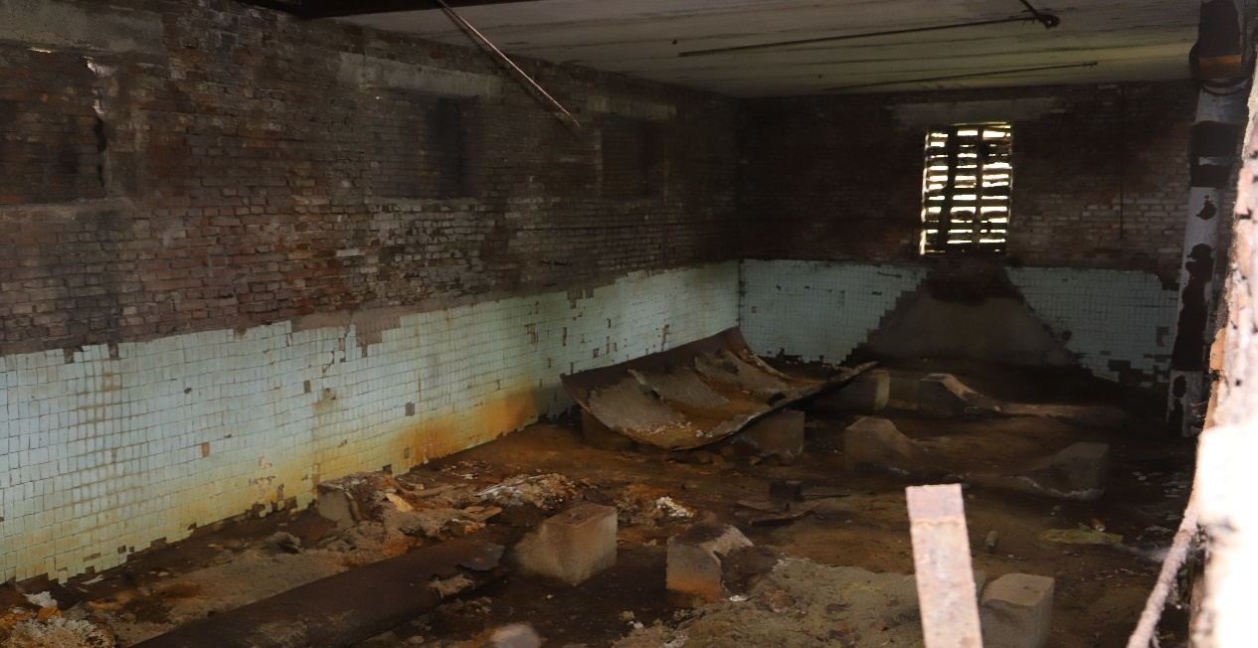
Фотогалерея

